Slide 1
第1章 C++之输入输出
1. 输入输出机制
2. 流类库

Slide 2
第1章 C++之输入输出
C++语言的输入输出机制包含3层，前两层是从传统的C语言继承而来，分别是底层I/O和高层I/O，第3层是C++中增添的流类库，这是本章讨论的重点。
（1）底层I/O:底层I/O依赖于操作系统来实现，调用操作系统的功能对文件进行输入输出处理，具有较高的速度。底层I/O将外部设备和磁盘文件都等同于逻辑文件，采用相同的方法进行处理，一般过程为“打开文件”、“读写文件”，“关闭文件”，这些是通过一组底层I/O函数来完成的，这些函数定义在头文件io.h中。
（2）高层I/O:高层I/O是在底层I/O的基础上扩展起来的，仍旧将外部设备和磁盘文件统一处理，但处理的方式更为灵活，提供的一组处理函数定义在头文件stdio.h中，新的C++标准头文件为<cstdio>，提供的这些函数大体可分为两类：一般文件函数（外部设备和磁盘文件）和标准I/O函数。

Slide 3
第1章 C++之输入输出
（3）流类库:
  除了从C语言中继承了上述两种I/O机制外，C++还特有一种输出机制：流类库(即iostream类库)，这是C++所特有的，iostream类库为内置类型对象提供了输入输出支持，也支持文件的输入输出，另外，类的设计者可以通过运算符重载机制对iostream库的扩展，来支持自定义类型的输入输出操作。

Slide 4
2 流类库
流的概念：
可以把流看做“水管”，这样输入流指的是从程序外部输入数据，类似于水通过水管流进程序，输出流恰好相反，是从程序内部输出到外部。这里要注意的是，输入输出的参照物是程序。
关于“流”，可以学院派地解释为“流是（表达）读写数据的一种可移植的方法，它为一般的I/O操作提供了灵活有效的手段。一个流是一个由指针操作的文件或者是一个物理设备，而这个指针正是指向了这个流。”
就C++程序而言， I/O操作可以简单地看作是从程序移进或移出字节，这种搬运的过程便称为流(stream)。程序只需要关心是否正确地输出了字节数据，以及是否正确地输入了要读取字节数据，特定I/O设备的细节对程序员是隐藏的。

Slide 5
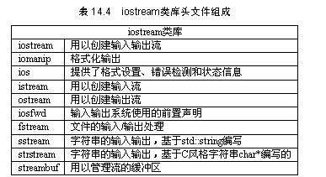
2.1 流类库层次
iostream库主要包括如下图所示的几个头文件，在前面所有示例代码中使用的头文件<iostream>便是其中之一。

Slide 6
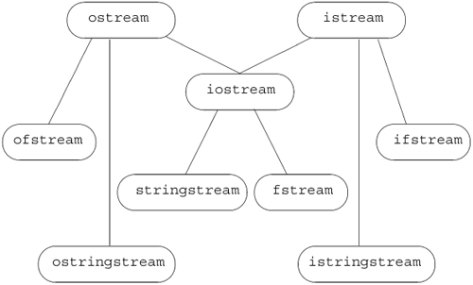
2.2 iostream继承层次

Slide 7
2.3 流的分类
1. 标准输入输出流
  cin/cout/cerr-- printf/scanf
2. 文件输入输出流
  ifstream/ofstream/fstream
    fprintf fscanf
3. 字符串流
  istringstream/ostringstream/stringstream
    sscanf sprintf

Slide 8
2.3.1 标准输入输出流
流的状态：
  badbit 系统级故障，不可恢复
  failbit 可以恢复的错误
  eofbit 碰到了文件结尾
  goodbit 有效状态
查询流的状态
  cin.bad()
  cin.fail()
  cin.eof()
  cin.good()
重置状态 cin.clear()

Slide 9
2.3.2 文件输入输出流
ifstream
ofstream
fstream

Slide 10
2.3.2 文件输入输出流
文件模式
  ios::in 打开文件做读操作
  ios::out 打开文件做写操作，会删除原有数据
  ios::app 在每次写之前找到文件尾
  ios::trunc 打开文件时清空已存在的文件流
  ios::ate 打开文件后立即定位到文件末尾
  ios::binary 以二进制模式进行IO操作

Slide 11
2.3.3 字符串输入输出流
istringstream
ostringstream
stringstream
snprintf();

